Slide 1
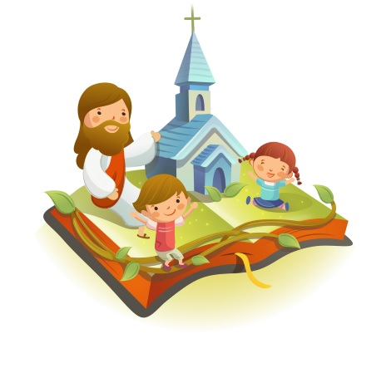
✠VUI HỌC KINH THÁNH✠
VÂNG LỜI
THỰC THI
CHÚA NHẬT I THƯỜNG NIÊN – C
LỄ CHÚA GIÊSU CHỊU PHÉP RỬA

Slide 2
✠ TIN MỪNG CHÚA GIÊ-SU KI-TÔ
THEO THÁNH LU-CA ✠
Khi ấy, dân đang trông đợi, và trong thâm tâm, ai nấy đều tự hỏi : biết đâu ông Gio-an lại chẳng là Đấng Mê-si-a!

Slide 3
Ông Gio-an trả lời mọi người rằng : “Phần tôi, tôi làm phép rửa cho anh em bằng nước, nhưng có Đấng quyền thế hơn tôi đang đến

Slide 4
tôi không đáng cởi quai dép cho Người. Người sẽ làm phép rửa cho anh em bằng Thánh Thần và bằng lửa.”

Slide 5
Khi toàn dân chịu phép rửa, Đức Giê-su cũng chịu phép rửa ; rồi đang khi Người cầu nguyện, thì trời mở ra,

Slide 6
và Thánh Thần ngự xuống trên Người dưới hình dáng chim bồ câu.

Slide 7
Và có tiếng từ trời phán rằng : “Con là Con yêu dấu của Cha ; Cha hài lòng về Con.” ĐÓ LÀ LỜI CHÚA

Slide 8
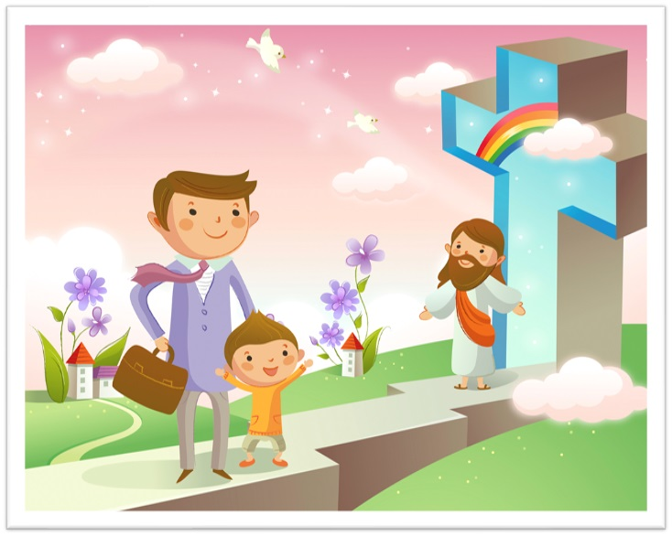
HÃY
TÌM
KIẾM
NƯỚC
CHÚA
TRƯỚC
MỌI
SỰ
NGƯỜI
SẼ
LO
CHO
TÌM Ô CHỮ

Slide 9
1
T | H | Á | N | H | T | H | Ầ | N
 |  | G | I | O | A | N
 |  | Q | U | A | I | D | É | P
 | C | H | I | M | B | Ồ | C | Â | U
 | M | Ê | S | I | A
B | Ằ | N | G | N | Ư | Ớ | C
 | C | H | A | H | À | I
2
3
4
5
6
7
1. ÔNG GIOAN RỬA BẰNG NƯỚC, CÒN NGƯỜI ĐẾN SAU ÔNG RỬA BẰNG CÁI GÌ VÀ LỬA?
2. DÂN CHÚNG TƯỞNG AI LÀ ĐẤNG MÊSIA?
3. ÔNG GIOAN NÓI RẰNG: ÔNG KHÔNG ĐÁNG CỞI CÁI GÌ CHO NGƯỜI ĐẾN SAU?
5. DÂN CHÚNG TƯỞNG ÔNG GIOAN LÀ AI?
4. CON GÌ XUẤT HIỆN TRONG CHÚA GIÊSU CHỊU PHÉP RỬA?
6. ÔNG GIOAN LÀM PHÉP RỬA CHO MỌI NGƯỜI BẰNG CÁI GÌ?
7. VÀ CÓ TIẾNG TỪ TRỜI PHÁN RẰNG: “CON LÀ CON YÊU DẤU CỦA CHA; … … LÒNG VỀ CON.”

Slide 10
T | H | Á | N | H | T | H | Ầ | N
 |  | G | I | O | A | N
 |  | Q | U | A | I | D | É | P
 | C | H | I | M | B | Ồ | C | Â | U
 | M | Ê | S | I | A
B | Ằ | N | G | N | Ư | Ớ | C
 | C | H | A | H | À | I

Slide 11
T | H | Á | N | H | T | H | Ầ | N
 |  | G | I | Ò | A | N
 |  | Q | U | A | I | D | É | P
 | C | H | I | M | B | Ồ | C | Â | U
 | M | Ê | S | Ì | A
B | Ằ | N | G | N | Ư | Ớ | C
 | C | H | A | H | À | I

Slide 12
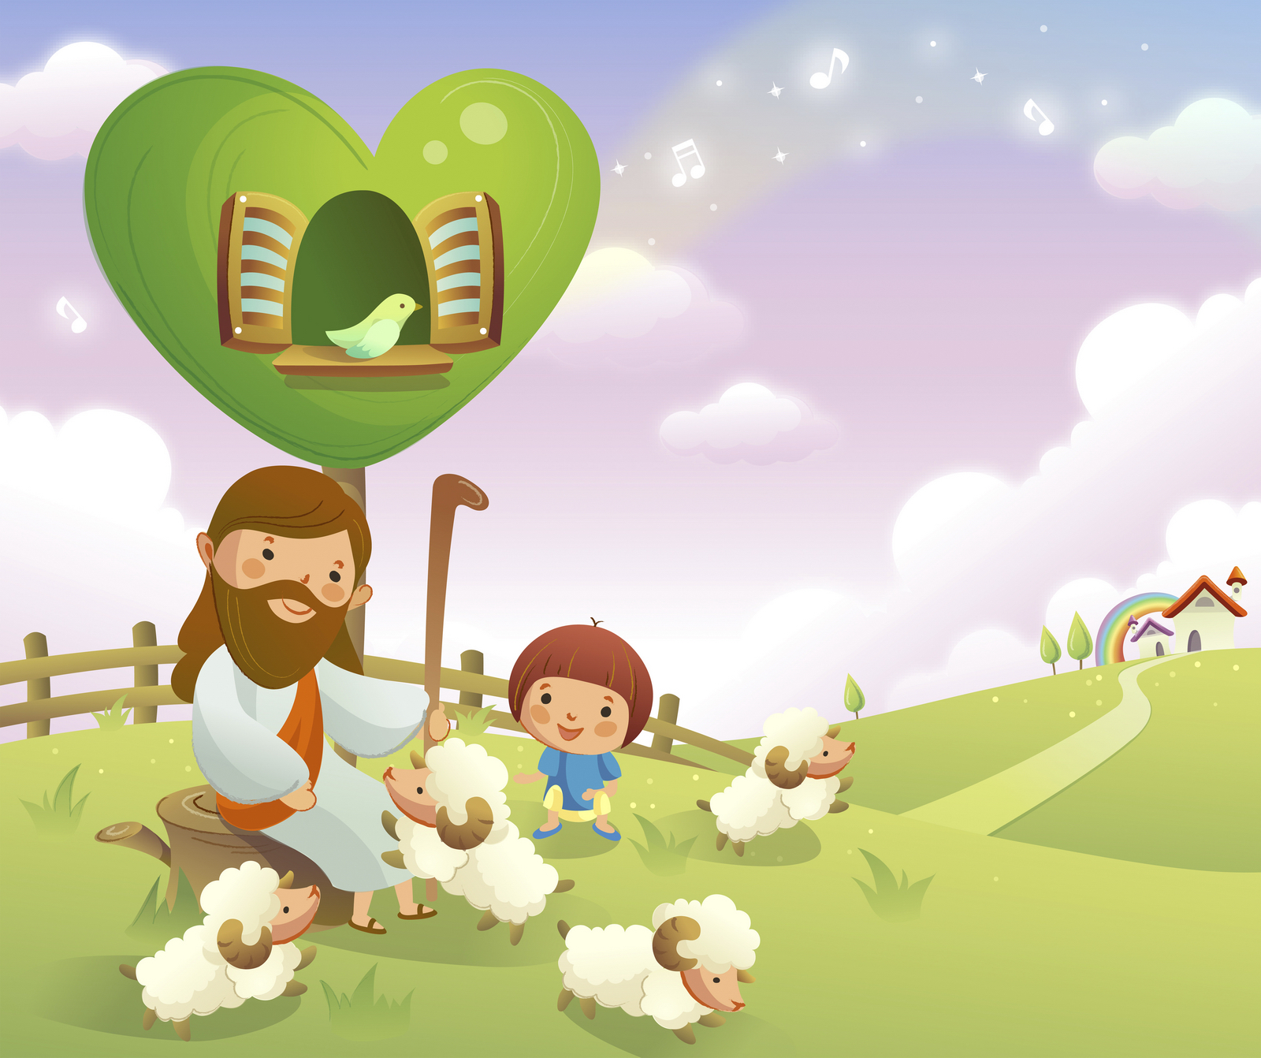
Học với Giê-su - Học cùng Giê-su
TRẮC NGHIỆM

Slide 13
1. Khi ông Gioan rao giảng và làm phép rửa, dân chúng nghĩ ông là ai?
A
Một Đấng Thánh của Thiên Chúa.
B
Một vị thượng tế được Thiên Chúa sai đến.
C
Đấng Mêsia.
C
Đấng Mêsia.
D
Cả a, b và c đúng.
Đáp án

Slide 14
2. Ông Gioan nói về Đấng đến sau ông mà ông không đáng làm chuyện gì cho Người?
A
Làm phép rửa.
B
Hầu chuyện.
C
Giới thiệu môn đệ.
D
Cởi quai dép.
D
Cởi quai dép.
Đáp án

Slide 15
3. Ai đã đến với ông Gioan để chịu phép rửa?
A
Thượng tế Caipha.
B
Đức Giêsu.
B
Đức Giêsu.
C
Tiểu vương Hêrôđê.
D
Tổng trấn Philatô.
Đáp án

Slide 16
4. Ông Gioan nói về một người đang đến, người đó sẽ làm phép rửa cho anh em thế nào?
A
Trong nước.
B
Trong Thánh Thần.
C
Trong lửa.
D
Chỉ b và c đúng.
D
Chỉ b và c đúng.
Đáp án

Slide 17
THIẾU NHI YÊU CHÚA
THIẾU NHI LÀM GÌ ĐỂ ĐƯỢC CHÚA GIÊSU VÀ CHA MẸ KHEN?

